Slide 1
Enzymy
Cele:
- POZNASZ BUDOWĘ ENZYMÓW
- ZAPOZNASZ SIĘ Z WŁAŚCIWOSCIAMI ENZYMÓW
- POZNASZ ISTOTĘ KATALIZY ENZYMATYCZNEJ

Slide 2
NP. ZWIĄZKI tj. SKROBIA W WYNIKU DZIŁANIA ENZYMÓW ROZKLADANE SĄ NA ZWIĄZKI PROSTE NP. GLUKOZĘ.
ENZYMY
TO ZWIĄZKI ( ZWYKLE BIAŁKA), KTÓRE PRZYSPIESZAJĄ PRZEBIEG REAKCJI ZACHODZĄCYCH W ORGANIZMIE.
NIE SĄ ANI SUBSTRATAMI
ANI PRODUKTAMI REAKCJI
SĄ KONIECZNE DO PRZEBIEGU REAKCJI SYNTEZY I ROZKŁADU.
BIORĄ UDZIAŁ W PROCESACH METABOLICZNYCH NP. ODDYCHANIU KOMÓRKOWYM LUB SYNTEZIE BIAŁEK

Slide 3
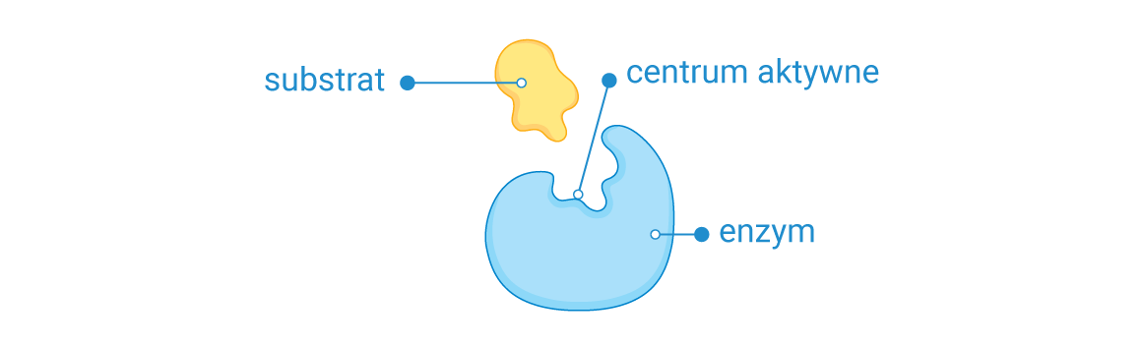
BUDOWA ENZYMÓW
WIĘKSZOŚĆ ENZYMÓW TO BIAŁKA.
Składają się z części białkowej i niebiałkowej.
Część niebiałkowa to np. jony metali ( magnezu, cynku, i miedzi) oraz tzw. koenzymy ( witaminy i przenośniki elektronów). Każdy enzym ma centrum aktywne – obszar, w którym wiążą się z nim cząsteczki jednego substratu lub kilku.

Slide 4
Właściwości enzymów
1. Są swoiste względem danego substratu. Wiążą się tylko z określonymi substratami. Np. maltaza tylko z maltozą
2. Są swoiste względem przeprowadzanej reakcji, ponieważ uczestniczą tylko w jednym określonym typie reakcji, a niekiedy nawet tylko w jednej reakcji.
Np. Enzym sacharaza uczestniczy tylko w rozkładzie sacharozy
3. Nie zużywają się w przebiegu reakcji, mogą być wielokrotnie wykorzystywane.

Slide 5
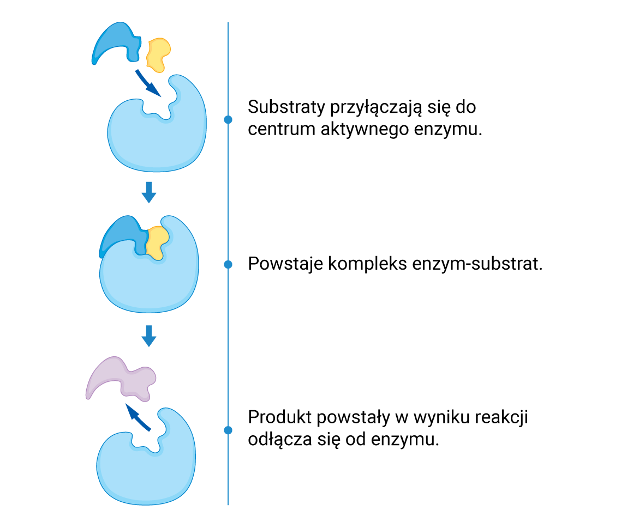
Jak działają enzymy?
Działają jak katalizatory, które przyspieszają reakcje przez obniżenie jej energii aktywacji.
Z tego powodu przyspieszenie reakcji chemicznej, spowodowane działaniem enzymu nazywamy katalizą enzymatyczną.
Podczas reakcji chemicznej enzym łączy się z jednym substratem lub kilkoma. Po połączeniu tworzy się kompleks enzym – substrat, co przyspiesza przebieg reakcji i powstaje produkt, który odłącza się od enzymu . Następnie enzym może przeprowadzić kolejną reakcję enzymatyczną.

Slide 6
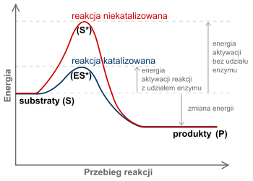
W JAKI SPOSÓB ENZYMY PRZYSPIESZAJĄ PRZEBIEG REAKCJI CHEMICZNEJ ?
DZIĘKI POŁĄCZENIU ENZYMU Z SUBSTRATEM OBNIŻA SIĘ ENERGIA AKTYWACJI REAKCJI.
JEST TO ENERGIA, KTÓRA JEST POTRZEBNA NA POCZĄTKU KAŻDEJ REAKCJI CHEMICZNEJ DO ROZERWANIA WIAZAŃ CHEMICZNYCH W SUBSTRATACH.
JEŚLI PRZESUWAMY STÓŁ TO NA POCZĄTKU POTRZEBUJEMY WIEKSZĄ ILOŚĆ ENERGII NIŻ NA POCZĄTKU. PODOBNIE JEST Z ENZYMAMI

Slide 7
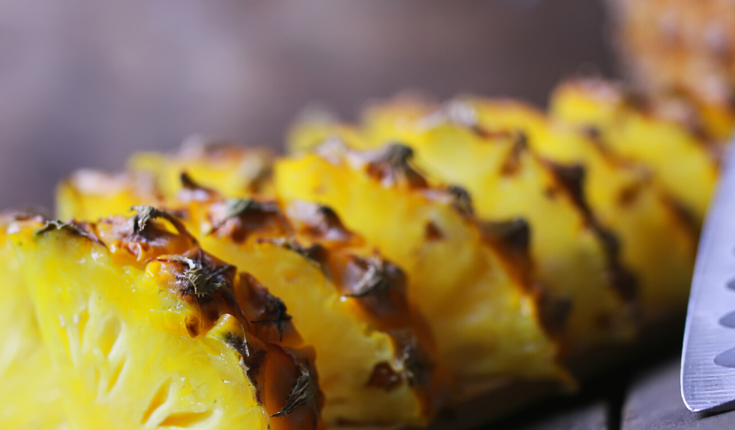
Wpływ enzymów ze świeżego ananasa na białka zawarte w żelatynie

Slide 8
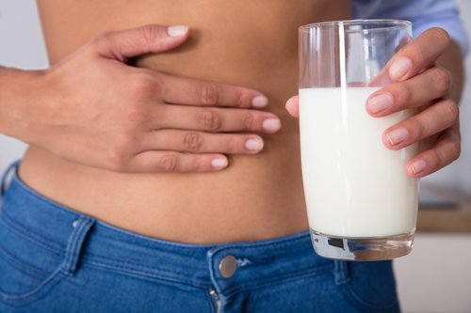
Zanikający enzym, czyli dlaczego po mleku boli brzuch
W pierwszych dniach życia dziecko karmione jest mlekiem matki. Zawiera ono cukier – laktozę, który jest rozkładany przez enzym zwany laktazą.
U części ludzi pod koniec wieku dziecięcego enzym ten przestaje być wytwarzany.
Bez laktazy mleko zalega w jelitach co powoduje osmotyczny wypływ wody w jelitach. Niestrawiona laktoza ulega fermentacji przeprowadzanej przez bakterie jelitowe. Efektem są nieprzyjemne objawy żołądkowo – jelitowe.

Slide 9
Jak są regulowane reakcje enzymatyczne?
Aktywacja
( pobudzanie) lub inhibicja ( hamowanie) enzymów przez specjalne substancje, które nazywamy aktywatorami i inhibitorami
Regulacja szlaków metabolicznych przez ujemne sprzężenie zwrotne
Zmiany warunków środowiska np. temperatura, pH i stężenie substratu.
Informacja o wszystkich produkowanych w organizmie białkach, w tym enzymach znajduje się w DNA każdej komórki.
Ponieważ jednak komórki pełnią różne funkcje, inne enzymy są wytwarzane np. w komórkach wątroby,
a inne w komórkach mięśni.
Enzymy nie powstają równocześnie w ich wytwarzanie podlega kontroli. Oznacza to, że mogą być produkowane lub nie w zależności od docierających do komórki sygnałów.

Slide 10
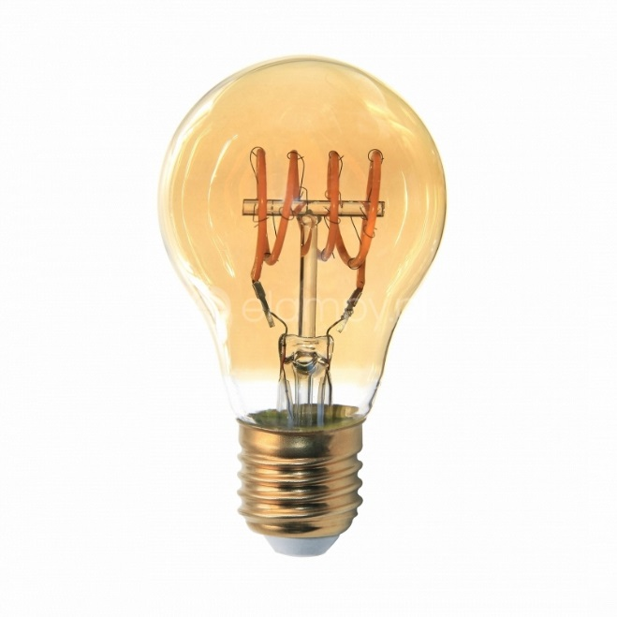
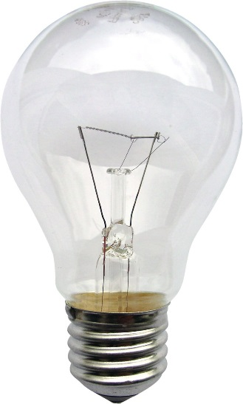
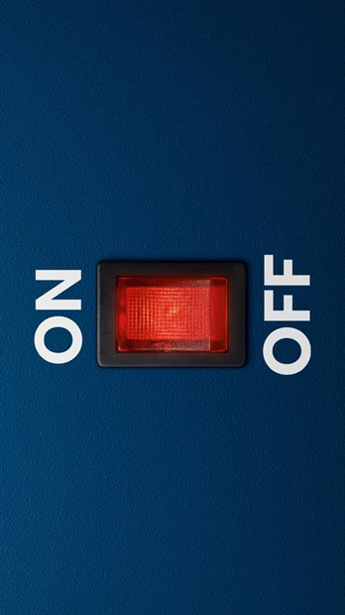
Jak enzymy są „włączane” i „wyłączane”?
Przyłączenie aktywatora do enzymu- przyspieszenie reakcji .
Inhibitor wyłącza enzym, przez co reakcja przebiega wolniej.
Aktywator to substancja pobudzająca enzym do właściwej pracy.
Inhibitor to substancja hamująca działanie enzymu.

Slide 11
Regulacja aktywności enzymów
Aktywatory enzymów
Aktywatory to substancje, które umożliwiają prawidłową pracę enzymów, ale same nie biorą udziału w przeprowadzanej przez nie reakcji.
Przykłady:
Jony metali ,np. Mg, Zn , Ca, Fe , Cu 2. Mogą one uczestniczyć w wiązaniu substratu przez enzym lub utrzymać odpowiednią strukturę przestrzenną enzymu,
Inne enzymy, które aktywują dany enzym

Slide 12
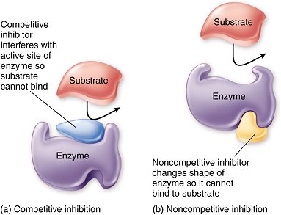
Regulacja aktywności enzymów
Inhibitory enzymów
Są to substancje, które hamują aktywność enzymów. Mogą nimi być produkty reakcji enzymatycznych lub inne związki chemiczne. Podział inhibitorów ze względu na sposób działania :
Inhibitory nieodwracalne | Inhibitory Odwracalne
Wiążą się trwale z enzymem, przez co traci on całkowicie i nieodwracalnie swoje właściwości np. trucizny cyjanek potasu | Łączą się z enzymem nietrwale, przez co blokują jego zdolności enzymatyczne tylko na pewien czas.
 | Inhibitor jest podobny do substratu i konkuruje z nim o dostęp do centrum aktywnego enzymu Np. antywitaminy | Inhibitor nie jest podobny do substratu, wiąże się z enzymem poza centrum aktywnym. Np. Jony metali ciężkich

Slide 13
Regulacja szlaków metabolicznych
-tworzą go następujące po sobie reakcje, przy czym produkt jednej reakcji jest substratem drugiej.
Każda z tych reakcji zachodzi z udziałem innego enzymu.
Szlaki metaboliczne wymagają dużych nakładów energii.
Aby jej nie tracić, są odpowiednio regulowane.
Jednym ze sposobów regulacji szlaków jest ujemne sprzężenie zwrotne. Polega ono na hamowaniu działania katalizującego pierwszy etap szlaku przez produkt ostatniej reakcji danego szlaku.
Mechanizm ten zabezpiecza komórkę przed niepotrzebnym nagromadzeniem się produktów.

Slide 14
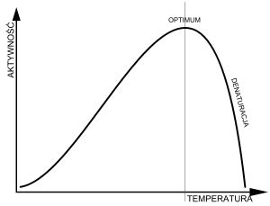
Wpływ czynników fizykochemicznych na działanie enzymów:
Działanie enzymów jest regulowane również przez czynniki środowiska.
Do najważniejszych z nich należą : temperatura, wartość, pH oraz stężenie cząsteczek substratu.
Temperatura:
Optymalna 37 stopni C.
Gdy jest niższa spowalnia reakcję enzymatyczną na skutek
spowolnienia ruchu cząsteczek substratów, które w niższej
temperaturze trudniej trafiają do centrum aktywnego.
Natomiast podwyższenie temperatury początkowo może zwiększyć szybkość reakcji, ponieważ cząsteczki szybciej się poruszają i częściej trafiają do centrum aktywnego. Jednak dalsze podwyższanie temperatury prowadzi do denaturacji enzymu i zatrzymania reakcji .

Slide 15
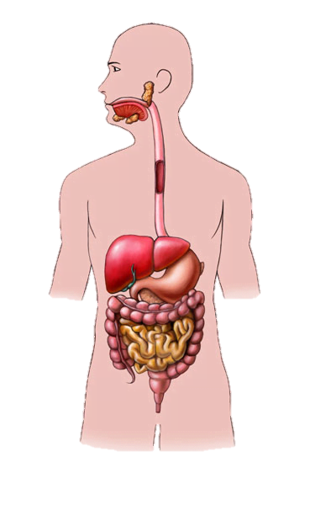
Wartość pH
Optymalne pH ok.7
Skrajne wartości skali zmniejszają aktywność enzymów.
Niektóre enzymy działają tylko w określonym pH
np. kwaśnym lub zasadowym
Pepsyna optymalne pH ok. 2 - żołądek
Trypsyna – optymalne pH ok. 8 – jelito cienkie
Pepsyna i trypsyna rozkładają wiązania peptydowe.

Slide 16
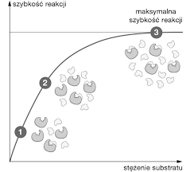
Stężenie substratu
Przy stałym stężeniu enzymu niskie stężenie substratu ogranicza szybkość reakcji.
Dzieje się tak, ponieważ gdy w środowisku znajduje się niewiele cząsteczek substratu, istnieje mała szansa, że trafią one do centrów aktywnych enzymów. Wraz ze wzrostem ilości substratu jego cząsteczki częściej trafiają do centrów aktywnych enzymów i w efekcie szybkość reakcji wzrasta. Reakcja przebiega najszybciej przy takim stężeniu substratu, w którym wszystkie cząsteczki enzymów maja zajęte centra aktywne i nie mogą wiązać kolejnych cząstek substratu.

Slide 17
Ciekawostka:
Wiele enzymów jest produkowanych w komórce w formie nieaktywnej, nazywanej proenzymem np. pepsyna, której nieaktywną formą jest pepsynogen. Dzięki temu, że pepsyna jest wydzielana w formie proenzymu, może być aktywowana dopiero wtedy, gdy jest potrzebna. Chroni to komórki wytwarzające pepsynę przed samostrawieniem.

Slide 18
Badanie wpływu wysokiej temperatury na aktywność katalazy w bulwach ziemniaka
Problem badawczy : wpływ wysokiej temperatury na aktywność katalazy w bulwach ziemniaka.
Przebieg doświadczenia:
Przygotuj: bulwę ziemniaka, gazę , wodę, nóż, tarkę, palnik, zlewkę, dwie probówki, pipetę, wodę utlenioną ( roztwór nadtlenku wodoru H2O2 o stężeniu 3%
Próba badawcza: probówka I zawierająca ogrzany sok z ziemniaka z dodana wodą utlenioną
Hipoteza: W wyniku działania wysokiej temperatury katalaza w bulwach ziemniaków przestaje być aktywna.
Próba kontrolna: Probówka II zawierająca sok z ziemniaka z dodana woda utlenioną.

Slide 19
Przebieg doświadczenia:
1. Obierz ziemniak i zetrzyj go na tarce
2.Do obu probówek za pomocą pipety wlej 2 ml. soku z ziemniaka.
3. Umieść probówkę I nad palnikiem i doprowadź jej zawartość do wrzenia.
4. Pozostaw probówkę I do ostygnięcia.
5. Do obu probówek dodaj po kilka kropli wody utlenionej.
6. Obserwuj zachodzące zmiany.
Wyniki doświadczenia:
W probówce I nic się nie zmieniło. W probówce II pojawiły się liczne pęcherzyki gazu, co spowodowało powstanie obfitej piany
Wniosek:
Wysoka temperatura powoduje, że katalaza w bulwach ziemniaka traci swoje enzymatyczne właściwości.
Wyjaśnienie: nadtlenek wodoru jest związkiem bardzo szkodliwym dla komórki, jednak występuje w niej naturalnie jako produkt uboczny reakcji zachodzących w komórce. Związek ten jest unieszkodliwiany przez katalazę – enzym, który powoduje rozkład nadtlenku wodoru do wody i tlenu.
KATALAZA JEST BIAŁKIEM, DLATEGO WYSOKA TEMPERATURA POWODUJE DENATURACJĘ I W EFEKCIE – UTRATĘ PRZEZ NIĄ WŁAŚCIWOŚCI. W TAKICH WARUNKACH REAKCJA Z JEJ UDZIAŁEM NIE ZACHODZI.

Slide 20
Inhibitory
- trucizny i leki
Wiele ze współczesnych inhibitorów to trucizny.
Np. Cyjanek potasu hamuje działanie jednego z enzymów biorących udział w procesie oddychania komórkowego, co prowadzi do śmierci organizmu.
Niektóre inhibitory mogą mieć działanie korzystne dla człowieka.
Jednym z nich jest antybiotyk – penicylina .
Blokuje on enzym uczestniczący w powstawaniu ściany komórkowej bakterii, ale wpływa na ludzkie komórki.
Dzięki temu może być stosowany w leczeniu chorób wywoływanych przez bakterie .

Slide 21
Temat lekcji: Regulacja aktywności enzymów
1. Regulacja działania enzymów może się odbywać poprzez aktywację i inhibicję, ujemne sprzężenie zwrotne oraz czynniki środowiska tj. temperatura, pH środowiska oraz stężenie substratu
2. Aktywatory to związki , które pobudzają działanie enzymów, a inhibitory to związki , które hamują działanie enzymów.
3. Ujemne sprzężenie zwrotne polega na hamowaniu szlaku metabolicznego przez produkt końcowy.
4. Enzymy zwykle działają w określonym przedziale temperatury. Wyższa temperatura początkowo zwiększa szybkość reakcji, jednak zbyt wysoka powoduje denaturację enzymów.
5. Enzymy różnią się optymalnym pH działania. Dla wielu enzymów wynosi ono 7. Niektóre enzymy np. w procesie trawienia , działają w środowisku o odczynie kwaśnym lub zasadowym.
6.Niskie stężenie substratu ogranicza szybkość reakcji enzymatycznej.
Zwiększenie stężenia substratu przyspiesza przebieg reakcji enzymatycznej aż do osiągnięcia szybkości maksymalnej

Slide 22
Źródła:
https://onkolmed.pl/sites/default/files/uklad_pokarmowy.png
https://api.dlaucznia.pl/data/b/a/b/b/scale/2400/babbb3902719b6c67a64383a085765c8.png
https://api.dlaucznia.pl/data/2/2/a/3/scale/2400/22a39c67c8c5b37e1b1234d4cb44922d.png
https://upload.wikimedia.org/wikipedia/commons/3/3a/Gluehlampe_01_KMJ.jpg
https://encrypted-tbn0.gstatic.com/images?q=tbn:ANd9GcQzrUKLcaY5oXpIUfRdkU_mBkE3rwuEk8Y7oA&usqp=CAU

Slide 23
Budowa i działanie enzymów
Regulacja działalności enzymów
Rozszerzenie
Cele: poznamy cechy budowy i właściwości enzymów
Poznamy swoistą substratową enzymów
Poznamy przebieg katalizy enzymatycznej

Slide 24
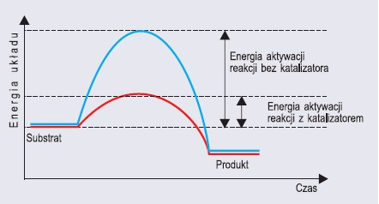
Energia aktywacji :
jest niezbędna do rozerwania wiązań chemicznych w substratach
jej ilość jest różna w zależności od rodzaju energii chemicznej
Energia aktywacji w reakcjach endoergicznych jest zwykle znacznie wyższa niż reakcji egzoergicznych
Żadna reakcja nie rozpocznie się jeśli nie dostarczona zostanie odpowiednia ilość energii
Jednym ze sposobów dostarczania energii jest ogrzewanie, czyli podaż energii w postaci ciepła.
Niestety dostarczenie energii komórkom nie jest możliwe poprzez podgrzanie ponieważ funkcjonują najlepiej w temperaturze 37 stopni C, poniżej temperatury stopnia O stopni C cytozol zaczyna zamarzać, a powyżej 40 stopni zaczyna się denaturacja białka, a tym samym śmierć komórki.
Sposobem na ten problem jest katalizator.
-Katalizator to substancja , która przyspiesza reakcje poprzez obniżanie energii aktywacji.
W komórkach tę rolę pełnią enzymy.

Slide 25
Ciekawostka:
Do sprawnego transportu dwutlenku węgla z tkanek do pęcherzyków płucnych niezbędne jest jego uwodnienie, czyli wytworzenie z CO2 i H2O jonu wodorowęglanowego HCO3 -.
Reakcję tę katalizuje enzym – anhydraza węglanowa. Jedna cząsteczka tego enzymu może uwodnić milion cząsteczek CO2 w ciągu sekundy.
Bez pomocy enzymu proces ten zachodziłby 10 mln razy wolniej

Slide 26
Budowa enzymów:
Prawie wszystkie enzymy są białkami. Część z nich jest zbudowana z łańcuchów polipeptydowych np. amylaza ślinowa, pepsyna, trypsyna. Większość z nich składa się z dwóch elementów :
Enzymy złożone składają się z części białkowej - apoenzymu i składnika niebiałkowego kofaktora.
Jeśli część niebiałkowa jest trwale złączona z apoenzymem nazywamy ją grupą prostetyczną, gdy zaś połączenie jest luźne nosi nazwę koenzymu.
Cały enzym nazywamy holoenzymem (apoenzym + grupa niebiałkowa).
Grupą prostetyczną w enzymie są zwykle cząsteczki nieorganiczne i jony metali (centra żelazowo-siarkowe, jony cynku), koenzymem są natomiast cząsteczki organiczne (witaminy, koenzym A).

Slide 27
Centrum aktywne enzymów
Jest to obszar, który wiąże cząsteczki substratu i część niebiałkową enzymu, jeśli dany enzym ją ma.
Centrum aktywne ma kształt zbliżony do kształtu substratu, zawiera odpowiednio ułożone przestrzenne grupy funkcyjne aminokwasów, które uczestniczą bezpośrednio w tworzeniu niekowalencyjnych wiązań i oddziaływań chemicznych między cząsteczką enzymu a cząsteczką substratu.
Wiązania te tworzą się tylko na czas reakcji.

Slide 28
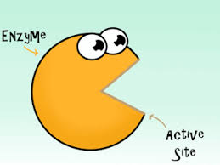
Enzymy
Zbudowane z łańcuchów polipeptydowych
Zbudowane z łańcuchów polipeptydowych
( apoenzymów)
i części niebiałkowych ( kofaktorów)
Rodzaje kofaktorów
Trwale związane z apoenzymem – grupy prostetyczne, np. pochodne witamin
Luźno związane z apoenzymem, np. koenzym A, witaminy, NAD +, FAD
Jony metali , np. żelaza, miedzi, magnezu, cynku

Slide 29
NAZEWNICTWO I KLASYFIKACJA ENZYMÓW
Nazwy potoczne większości enzymów tworzy się przez dodanie zakończenia –aza do nazw ich substratów lub nazw katalizowanych reakcji.
Np. sacharaza jest enzymem katalizującym rozkład sacharozy, a syntaza ATP to enzym, który odpowiada za syntezę ATP.
Część enzymów ma nazwy historyczne, np. trypsyna to enzym proteolityczny soku trzustkowego .

Slide 30
Właściwości enzymów
Enzymy:
Są niezwykle efektywne – przyspieszają reakcje biochemiczne co najmniej milion razy
Są swoiste względem substratu – dany enzym wiąże się wyłącznie z określonym substratem lub substratami , np. maltaza łączy się tylko z maltozą
Mają wysoką specyficzność reakcji, pojedynczy enzym katalizuje jedynie reakcje określonego typu, a niekiedy tylko jedną reakcję chemiczną, np. sacharaza katalizuje wyłącznie rozkład sacharozy do glukozy i fruktozy,
Nie zużywają się w przebiegu reakcji – enzymy nie są substratami reakcji, dlatego nie zużywają się w trakcie ich przebiegu i mogą być wykorzystywane wielokrotnie

Slide 31
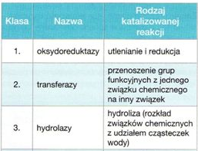
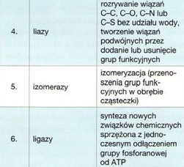
Klasyfikacja enzymów

Slide 32
Swoistość substratowa enzymów
Wysoka swoistość enzymów względem substratów wynika głównie ze specyficznej budowy ich centrum aktywnego.
Cechy centrum aktywnego :
-najczęściej przyjmuje postać szczeliny lub wgłębienia, do którego nie ma dostępu woda
( chyba, że z katalizowanej reakcji)
Wykazuje wysokie powinowactwo do konkretnych fragmentów substratów, dzięki czemu te części substratów będą podlegały zmianom, są ustawione względem siebie w pozycji najodpowiedniejszej do oddziaływania.
tworzy miniaturowe środowisko, idealnie dostosowane do katalizowanej reakcji, np. hydrofobowe dla reakcji, w których nie uczestniczy woda lub miejscowo polarne
tworzy wiele słabych oddziaływań między enzymem a substratem ( wiązania wodorowe, oddziaływania hydrofobowe, elektrostatyczne i van der Waalsa ). Jedynie właściwy substrat może utworzyć z enzymem pełną gamę tych oddziaływań.

Slide 33
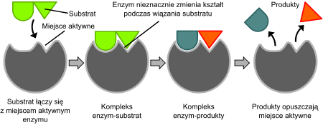
Kataliza enzymatyczna – mechanizm działania enzymów
Kataliza enzymatyczna, czyli przyspieszanie reakcji chemicznej spowodowane działaniem enzymu, przebiega etapami, podczas których następuje:
Przyłączenie substratu lub substratów do centrum aktywnego
Utworzenie kompleksu ES( enzym – substrat)
Oddzielenie produktu lub produktów od enzymu

Slide 34
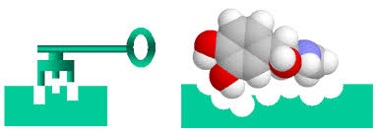
Modele powstawania kompleksu enzym - substrat
Kształt centrum aktywnego zmienia się pod wpływem substratu. Taki proces dynamicznego dopasowania enzymu do substratu jest nazywany modelem indukowanego( wymuszonego ) dopasowania.
Dawniej uważano że centrum aktywne enzymu i kształty substratu są niezmienne i pasują do siebie jak klucz i zamek dlatego nazwano ten model modelem klucza i zamka.

Slide 35
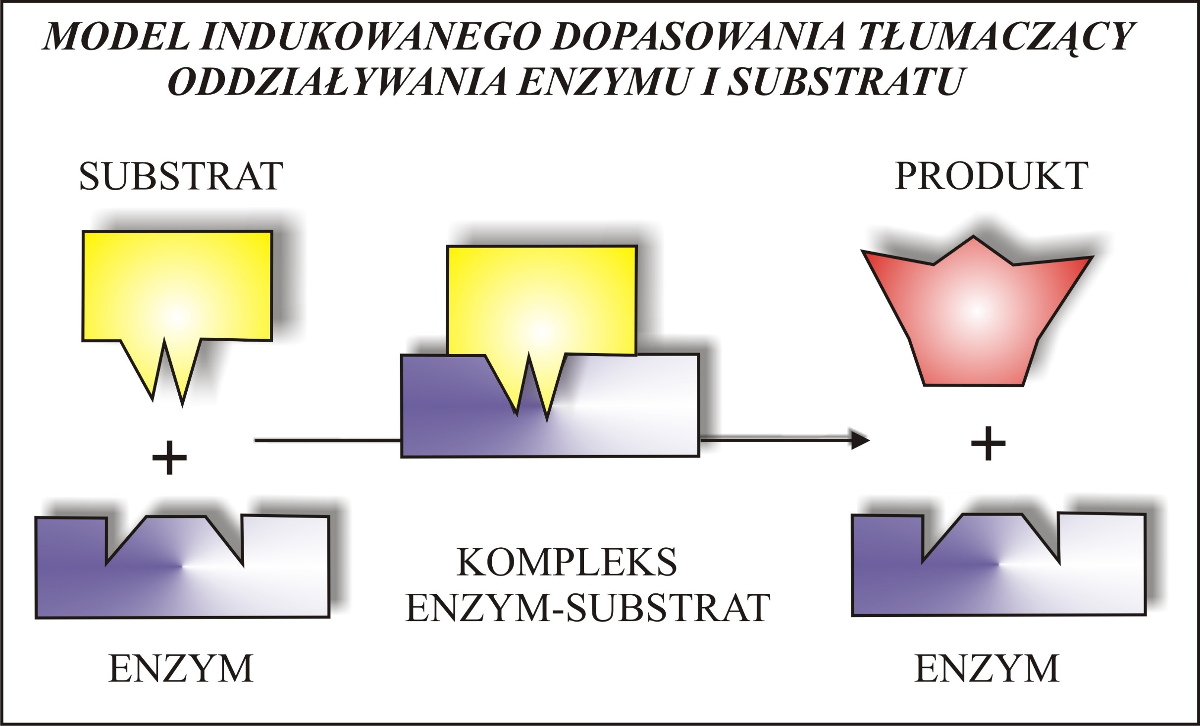

Slide 36
Aby organizm mógł prawidłowo funkcjonować, musi mieć stały dostęp do wszystkich potrzebnych mu związków. Są one wytwarzane w reakcjach katalizowanych przez enzymy. Dlatego za właściwe miejsce oraz ilość powstających związków odpowiadają czynniki regulujące szybkość, przebieg i miejsce zachodzenia reakcji enzymatycznych.
Do czynników tych należą m.in.
-stężenie substratu
-temperatura
-pH środowiska
-obecność aktywatorów lub inhibitorów

Slide 37
Stężenie substratu
Jednym z czynników, który wpływa na szybkość reakcji enzymatycznych, jest stężenie substratu.
Jeśli stężenie enzymu jest stałe, wzrost stężenia substratu powoduje zwiększenie szybkości reakcji enzymatycznej.
Zależność tę możemy obserwować do momentu, kiedy substrat osiąga stężenie, przy którym reakcja enzymatyczna ma szybkość maksymalną.
Po jej osiągnięciu dalsze zwiększanie stężenia substratu nie wpływa na szybkość reakcji. Dzieje się tak, ponieważ dochodzi do wysycenia enzymu substratem.
Oznacza to, że centra aktywne wszystkich cząsteczek enzymów są już wypełnione substratami i nie mogą przyłączać kolejnych cząsteczek, dopóki nie przeprowadzą reakcji enzymatycznej.

Slide 38
Stężenia substratów większości reakcji enzymatycznych zachodzących w komórkach są utrzymywane na poziomie, który umożliwia zachodzenie reakcji enzymatycznej z szybkością równą około połowy V max.
Pozwala to zwiększyć szybkość reakcji przy nagłym wzroście stężenia substratów oraz zmniejszyć szybkość reakcji w sytuacji, gdy stężenie substratów zmaleje.
Takie stężenie substratu, przy którym szybkość reakcji enzymatycznej osiąga połowę swojej szybkości maksymalnej , określa się mianem stałej Michaelisa ( KM).
Stała ta jest charakterystyczna dla danego enzymu.
Opisuje ona powinowactwo enzymu do substratu, czyli łatwość powstawania kompleksu ES. Im mniejsza wartość KM, tym większe jest powinowactwo enzymu do substratu a w konsekwencji większa efektywność działania enzymu.

Slide 39
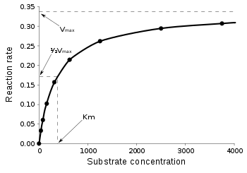
Jak odczytywać informacje z krzywej Michaelisa-Menten ?
Krzywa ta to graficzne przedstawienie między stężeniem substratu a szybkością reakcji enzymatycznej. Krzywa ta umieszczona jest na wykresie, w którym na osi Y oznacza się szybkość reakcji enzymatycznej, a na osi X – stężenie substratu
V max zaznacza się na osi Y. Jest to maksymalna szybkość, która może osiągnąć reakcja katalizowana przez dany enzym. Krzywa ta nigdy nie przekracza wartości Vmax . Po osiągnięciu tej wartości krzywa przebiega dalej poziomo.
Krzywa ta po zbliżeniu się do wartości V max przebiega prawie poziomo
Wartość K M zaznacza się na osi X. Jest to takie stężenie substratu, dla którego szybkość reakcji osiąga połowę szybkości maksymalnej
½ Vmax zaznacza się na osi Y. Jest to szybkość reakcji enzymatycznej równa połowie wartości maksymalnej . Znajomość ½ V max pozwala wyznaczyć stałą Michaelisa, czyli KM. Aby to zrobić należy na wykresie narysować odcinek prostopadły do osi Y, zaczynając od wartości ½ Vmax, a kończąc w miejscu w którym odcinek ten przetnie krzywą Michalisa – Menten. Następnie zaczynając od punktu przecięcia, należy narysować kolejny odcinek, prostopadły do pierwszego. Punkt przecięcia drugiego odcinka z osią X wyznacza wartość K M

Slide 40
Zależność między stężeniem substratu a szybkością reakcji enzymatycznej
Substrat
Enzym
1.
2.
v
3.
Gdy stężenie substratu jest niskie, szybkość reakcji jest niewielka .
Przy stężeniu substratu równym KM połowa cząsteczek enzymu tworzy w danym momencie kompleks ES.
Gdy stężenie substratu jest dwukrotnie większe niż KM, szybkość reakcji enzymatycznej jest równa szybkości maksymalnej. Wszystkie cząsteczki tworzą kompleks ES

Slide 41
Temperatura
Na szybkość reakcji wpływa temperatura. Jej wzrost o każde 10 stopni Celsjusza średnio dwukrotnie zwiększa szybkość dowolnej reakcji chemicznej.
Reguła ta odnosi się również do reakcji enzymatycznych, ale tylko w określonych granicach najczęściej pomiędzy 0 – 45 stopni C.
Dalszy wzrost temperatury powoduje gwałtowne spowolnienie reakcji . Przyczyną jest denaturacja białek enzymatycznych prowadząca do zniszczenia struktury przestrzennej enzymu, przez co traci on właściwości katalityczne.
Zakres temperatury , w jakim enzym może być aktywny, zwykle zależy od temperatury komórki , w której występuje . Za optymalną dla działania większości enzymów człowieka uważa się temperaturę ok. 38 stopni C.
Znane są enzymy funkcjonujące w innych warunkach termicznych.
Należą do nich np. enzymy występujące w komórkach bakterii żyjących w gorących źródłach.

Slide 42
Wartość pH
Wartość pH również jest bardzo ważna. Większość enzymów wykazuje maksymalna aktywność w określonym ,często wąskim przedziale pH. Wynika to z faktu, że enzymy tak jak wszystkie białka, mają grupy funkcyjne zdolne do występowania w formie niezjonizowanej lub zjonizowanej – jako aniony, kationy, albo jony obojniacze.
W zależności od formy jonowej grup funkcyjnych enzymu, może on zyskiwać lub tracić swoje właściwości katalityczne.
Ponadto bardzo niskie lub bardzo wysokie wartości pH środowiska mogą prowadzić do denaturacji enzymu. Większość enzymów komórkowych jest aktywnych w pH ok.7, czyli w środowisku zbliżonym do obojętnego. Enzymy lizosomów są aktywne w środowisku lekko kwaśnym ( pH ok. 5) .Z kolei poszczególne enzymy trawienne działają w typowym dla siebie, zwykle wąskim przedziale pH ,poza którym znacznie obniża się ich aktywność.
Np. Dla pepsyny optymalne jest środowisko lekko kwaśne ( pH=2), dla amylazy ślinowej środowisko obojętne ( pH=7), a dla trybsyny – środowisko zasadowe ph=8

Slide 43
Aktywatory
Aktywatory to substancje, które zwiększają aktywność enzymów, ale nie biorą bezpośredniego udziału w reakcji katalizy.
Do aktywatorów zalicza się :
-jony niektórych metali, np. Mg ²⁺ , Zn ^{2+,} Ca ^{2+,} Fe ^{2+,} Cu ²⁺
Jony metali mogą uczestniczyć w wiązaniu substratu przez enzym lub odpowiadać za utrzymywanie jego aktywnej katalitycznie struktury przestrzennej.
Małe związki organiczne, które znoszą działanie inhibitorów;
Inne enzymy, które aktywują dany enzym

Slide 44
Inhibitory to substancje, które hamują aktywność enzymów. Wiążą się one z enzymem, tworząc kompleks enzym – inhibitor (EI). Wyróżniamy dwa rodzaje inhibitorów nieodwracalne i odwracalne.
Inhibitory
Inhibitory nieodwracalne : cząsteczki, które trwale (zwykle kowalencyjnie) wiążą się z enzymem. Takie wiązanie prowadzi do całkowitej i nieodwracalnej utraty właściwości katalitycznych enzymu. Może ono zachodzić w centrum aktywnym lub w innym rejonie cząsteczki.
Np. Trucizny – cyjanek potasu, który hamuje aktywność oksydazy cytochromowej – jednego z enzymów oddychania komórkowego. Inhibicję nieodwracalną powodują też jony metali ciężkich ( HG ^{2+,} Ag ²⁺ ) , które wiążą się z enzymem w wielu rejonach, co prowadzi do jego denaturacji .

Slide 45
Rodzaje inhibitorów odwracalnych
Inhibitory odwracalne
Inhibitory odwracalne to cząsteczki, które łączą się z enzymem nietrwale ( odwracalnie)przez co blokują jego aktywność tylko do momentu dysocjacji kompleksu EI. Wśród inhibitorów odwracalnych wyróżnia się inhibitory kompetycyjne i niekompetycyjne
Kompetycyjne
Niekompetycyjne
ANTYWITAMINY

Slide 46
Inhibicja odwracalna
Inhibitor odwracalnie łączy się z enzymem – w centrum aktywnym lub poza nim.
a. Inhibicja kompetycyjna
Inhibitor ze względu na podobną budowę do substratu, konkuruje z nim o centrum aktywne.
Inhibitor wiąże się w centrum aktywnym enzymu.
Przy wzroście stężenia substratu, inhibitor przestaje działać. Wówczas substrat wypiera inhibitor z centrum aktywnego.
. Inhibicja niekompetycyjna
Inhibitor łączy się odwracalnie z enzymem, uniemożliwiając przyłączenie się substratu.
Inhibitor wiąże się w innym miejscu enzymu niż centrum aktywne
Wzrost stężenia substratu nie znosi działania inhibitora.
Zmiana kształtu enzymu uniemożliwia przyłączenie się substratu

Slide 47
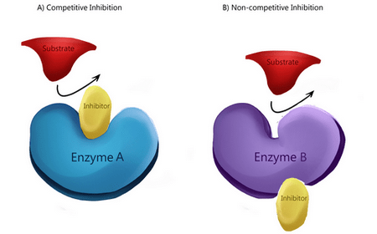
A. Inhibicja kompetycyjna (odwracalna)----- B. Inhibicja niekompetycyjna (nieodwracalna)

Slide 48
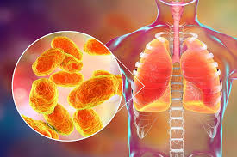
Penicylina i bakterie
Penicylina zatrzymuje proces tworzenia się ścian bakterii, dzięki czemu te nie mogą się namnażać i giną. Dlatego penicyliny są stosowane w leczeniu chorób na tle bakteryjnym. W zależności od rodzaju penicyliny działają na określone grupy chorób. Penicyliny naturalne, będące produktami pleśni, zwalczają głównie bakterie gram-dodatnie jak gronkowce, paciorkowce, laseczki beztlenowe i pneumokoki oraz niektóre bakterie gram-ujemne. Działają więc na takie choroby jak: angina, zapalenie płuc, zapalenie zatok obocznych nosa, zapalenie migdałków, powikłania ropne po zabiegach, kiła, rzeżączka. Stosowane są także w profilaktyce choroby reumatycznej. Penicyliny półsyntetyczne zwalczają paciorkowce, pneumokoki, dwoinki rzeżączki, bakterie odpowiedzialne za boreliozę, bakterie Escherichia Coli, Salmonella. Penicyliny skojarzone z inhibitorami β-laktamaz mają najszersze spektrum działania przeciwbakteryjnego.

Slide 49
Regulacja przebiegu szlaków metabolicznych
Szlaki metaboliczne składają się z ciągu reakcji enzymatycznych, z których każda jest katalizowana przez odpowiedni enzym.
Takie wieloetapowe przemiany enzymatyczne wymagają sporego nakładu energetycznego ze strony komórki.
Dlatego aby uniknąć niepotrzebnych strat energii, enzym katalizujący pierwszy etap szlaku jest zwykle hamowany przez produkt ostatniej reakcji szlaku .
Taki rodzaj regulacji enzymatycznej, w którym końcowy produkt jest inhibitorem enzymu wcześniejszego etapu, jest nazywany
- hamowaniem ( inhibicją) przez sprzężenie zwrotne
-lub ujemnym sprzężeniem zwrotnym

Slide 50
Temat lekcji: Regulacja aktywności enzymów
1. Regulacja działania enzymów może się odbywać poprzez aktywację i inhibicję, ujemne sprzężenie zwrotne oraz czynniki środowiska tj. temperatura, pH środowiska oraz stężenie substratu
2. Aktywatory to związki , które pobudzają działanie enzymów, a inhibitory to związki , które hamują działanie enzymów.
3. Ujemne sprzężenie zwrotne polega na hamowaniu szlaku metabolicznego przez produkt końcowy.
4. Enzymy zwykle działają w określonym przedziale temperatury. Wyższa temperatura początkowo zwiększa szybkość reakcji, jednak zbyt wysoka powoduje denaturację enzymów.
5. Enzymy różnią się optymalnym pH działania. Dla wielu enzymów wynosi ono 7. Niektóre enzymy np. w procesie trawienia , działają w środowisku o odczynie kwaśnym lub zasadowym.
6.Niskie stężenie substratu ogranicza szybkość reakcji enzymatycznej. Zwiększenie stężenia substratu przyspiesza przebieg reakcji enzymatycznej aż do osiągnięcia szybkości maksymalnej

Slide 51
Źródła:
biochemia.umed.
E-podręczniki.pl
Podręcznik : „Biologia na czasie”, Nowa Era
https://i2.wp.com/biol-med.com/wp-content/uploads/2019/09/enzyme-inhibition.png?w=450&ssl=1
https://www.edziecko.pl/rodzice
https://upload.wikimedia.org/wikipedia/commons/thumb/9/99/Michaelis-Menten_saturation_curve_of_an_enzyme_reaction.svg/350px-Michaelis-Menten_saturation_curve_of_an_enzyme_reaction.svg.png
https://upload.wikimedia.org/wikipedia/commons/thumb/8/8f/Katalizowanie_reakcji_przez_enzymy.svg/450px-Katalizowanie_reakcji_przez_enzymy.svg.png

